Slide 1
Srudy Project
4조
공선아 이수연 최재범 최주현 이동열

Slide 2
목차
개요
시스템 구조
데이터베이스 구조
파일구조
화면 설계
…

Slide 3
개요
간단한 개요와
왜 이것을 만들게 되는지
특장점

Slide 4
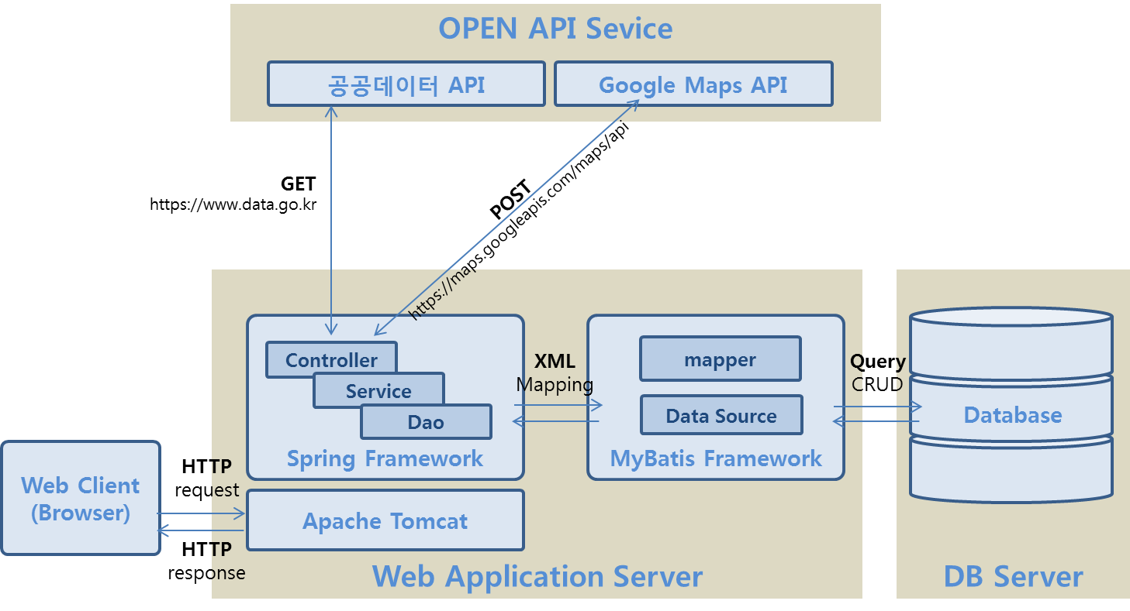
시스템구조

Slide 5
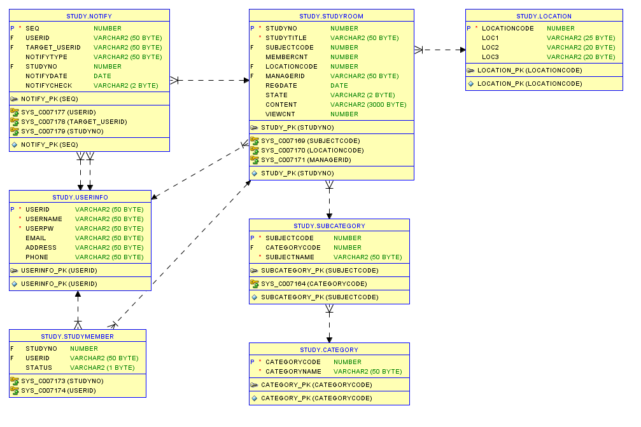
데이터베이스 구조

Slide 6
파일구조

Slide 7
파일구조

Slide 8
화면설계(Flow Chart)

Slide 9

프로젝트 아이콘
스터디
나라

Slide 10



스터디
나라
로그인
회원가입
영어
일본어
중국어
취업
코딩
기타
너에게 딱 맞는 스터디 구해놨어
넌 공부만해
카테고리1
카테고리2
지역
검색창
검색
관련 주요 뉴스
공지사항

Slide 11

스터디
나라
마이페이지
로그아웃
영어
일본어
중국어
취업
코딩
기타
토익
토플
텝스
토스
오픽
JPLT
JPT
SJPT
FLEX
….
HSK
BCT
FLEX
자소서
면접
인적성
알고리즘
공모전
자율
취미
…..
검색창
검색
영어
일본어
코딩
토익
토스 오픽
서울
경기
관련 주요 뉴스
공지사항

Slide 12
스터디
나라
마이페이지
로그아웃
영어
일본어
중국어
취업
코딩
기타
토익
토스
오픽
토플
기타
글쓰기
검색창
모집중
영어
토익
수원
수원~ 방학기간 토익 스터디 모집중~~ 대학생~~
모집완료
코딩
알고리즘
서울 강남
강남 코딩 핵고수만~~

Slide 13
수원~ 방학기간 토익 스터디 모집중~~ 대학생~~
신청
방제목
영어 / 토익
2019/06/16
과목
게시일
수원
0/5
지역
회원수
작성자 : /연락처: .
스터디 내용
수원에서 같이 토익 열심히 공부할 사람 구해요
방학 7월 1일 부터 시작할꺼에요 ~~
댓글창

Slide 14
수원~ 방학기간 토익 스터디 모집중~~ 대학생~~
신청
방제목
영어 / 토익
2019/06/16
과목
게시일
수원
0/5
지역
회원수
작성자 : /연락처: .
스터디 내용
수정
수원에서 같이 토익 열심히 공부할 사람 구해요
방학 7월 1일 부터 시작할꺼에요 ~~
아이디
이름
열심히 할꼐요~~
수락
거절

Slide 15

사진
방장
영어
토익
수원
수원~ 방학기간 토익 스터디 모집중~~ 대학생
로그아웃
스터디원
코딩
알고리즘
서울 강남
참여중인 스터디
강남 코딩 핵고수만~~
회원정보수정

Slide 16
운영자
스터디 방들…
삭제
스터디 방들…
삭제
로그아웃
스터디 방들…
삭제
스터디 목록
스터디 방들…
삭제
회원목록

Slide 17
스터디
나라
너에게 딱 맞는 스터디 구해놨어
넌 공부만해

